Slide 1
ESADECIMALE
conversioni

Slide 2
SIMBOLI DEL SISTEMA NUMERICO POSIZONALE IN BASE 16
0 1 2 3 4 5 6 7 8 9 A B C D E F

Slide 3

SIMBOLI DEL SISTEMA NUMERICO POSIZONALE IN BASE 16
0 1 2 3 4 5 6 7 8 9 A B C D E F
NOME | ESADECIMALE | DECIMALE
RED | #FF0000 | 255, 0, 0
GREEN | #00FF00 | 0, 255, 0
BLUE | #0000FF | 0, 0, 255
GIALLO | #FFFF00 | 255, 255, 0
RUOTA DEI COLORI

Slide 4
CONVERSIONE: DA ESADECIMALE A DECIMALE
(3A6C)16

Slide 5
CONVERSIONE: DA ESADECIMALE A DECIMALE
(3A6C)16
$${C ∗ 16}^{0}+6 ∗{16}^{1}+A ∗{16}^{2}+3 ∗{16}^{3}=$$

Slide 6
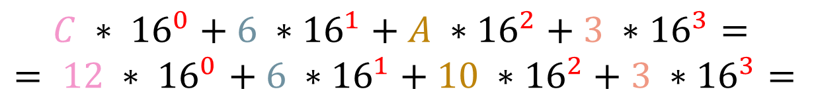
CONVERSIONE: DA ESADECIMALE A DECIMALE
(3A6C)16
$${C ∗ 16}^{0}+6 ∗{16}^{1}+A ∗{16}^{2}+3 ∗{16}^{3}=$$
$${= 12 ∗ 16}^{0}+ 6 ∗{16}^{1}+10 ∗{16}^{2}+3 ∗{16}^{3}=$$

Slide 7
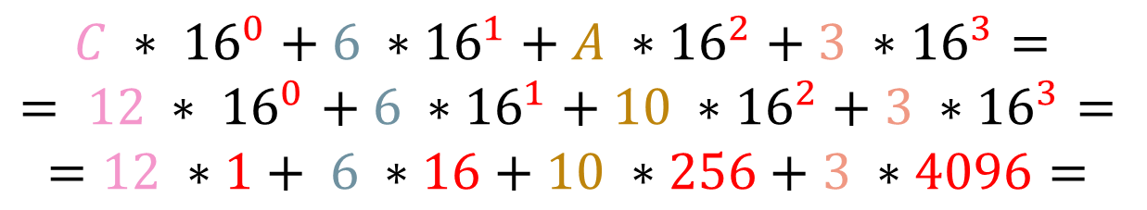
CONVERSIONE: DA ESADECIMALE A DECIMALE
(3A6C)16
$${C ∗ 16}^{0}+6 ∗{16}^{1}+A ∗{16}^{2}+3 ∗{16}^{3}=$$
$${= 12 ∗ 16}^{0}+ 6 ∗{16}^{1}+10 ∗{16}^{2}+3 ∗{16}^{3}=$$
$$=12 ∗1+ 6 ∗16+10 ∗256+3 ∗4096=$$

Slide 8
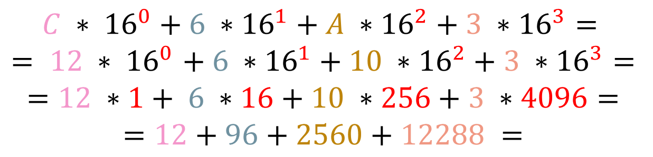
CONVERSIONE: DA ESADECIMALE A DECIMALE
(3A6C)16
$${C ∗ 16}^{0}+6 ∗{16}^{1}+A ∗{16}^{2}+3 ∗{16}^{3}=$$
$${= 12 ∗ 16}^{0}+ 6 ∗{16}^{1}+10 ∗{16}^{2}+3 ∗{16}^{3}=$$
$$=12 ∗1+ 6 ∗16+10 ∗256+3 ∗4096=$$
$$=12+96+2560+12288 =$$

Slide 9
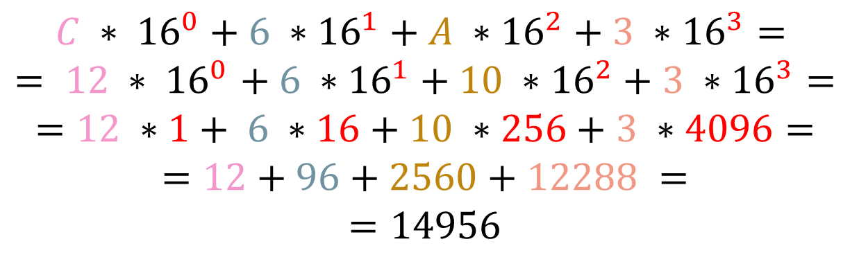
CONVERSIONE: DA ESADECIMALE A DECIMALE
(3A6C)16
$${C ∗ 16}^{0}+6 ∗{16}^{1}+A ∗{16}^{2}+3 ∗{16}^{3}=$$
$${= 12 ∗ 16}^{0}+ 6 ∗{16}^{1}+10 ∗{16}^{2}+3 ∗{16}^{3}=$$
$$=12 ∗1+ 6 ∗16+10 ∗256+3 ∗4096=$$
$$=12+96+2560+12288 =$$
$$=14956$$

Slide 10
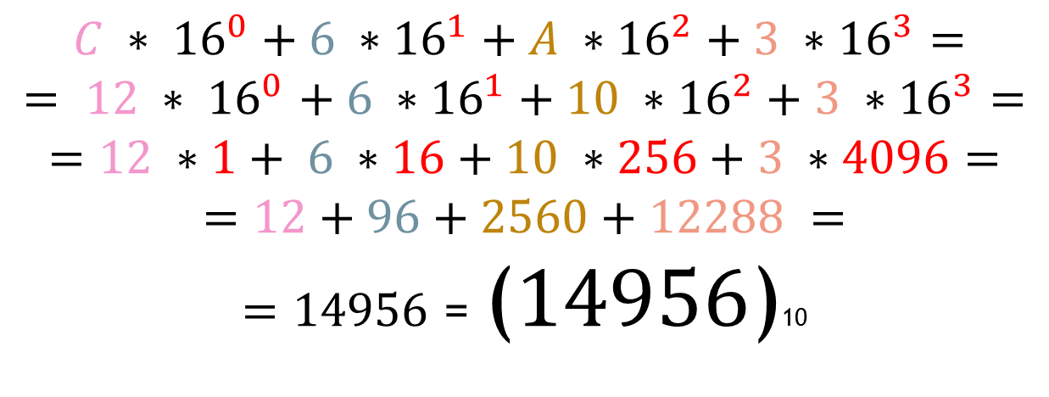
CONVERSIONE: DA ESADECIMALE A DECIMALE
(3A6C)16
$${C ∗ 16}^{0}+6 ∗{16}^{1}+A ∗{16}^{2}+3 ∗{16}^{3}=$$
$${= 12 ∗ 16}^{0}+ 6 ∗{16}^{1}+10 ∗{16}^{2}+3 ∗{16}^{3}=$$
$$=12 ∗1+ 6 ∗16+10 ∗256+3 ∗4096=$$
$$=12+96+2560+12288 =$$
$=14956$ = ($14956$)10

Slide 11
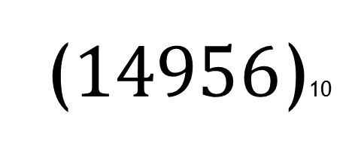
CONVERSIONE: DA DECIMALE A ESADECIMALE
($14956$)10

Slide 12
CONVERSIONE: DA DECIMALE A ESADECIMALE
($14956$)10
VALORE | DIVISORE | RESTO | ESADECIMALE
14956 | 16

Slide 13
CONVERSIONE: DA DECIMALE A ESADECIMALE
($14956$)10
VALORE | DIVISORE | RESTO | ESADECIMALE
14956 | 16 | 12 | C
934

Slide 14
CONVERSIONE: DA DECIMALE A ESADECIMALE
($14956$)10
VALORE | DIVISORE | RESTO | ESADECIMALE
14956 | 16 | 12 | C
934 | 16 | 6 | 6
58

Slide 15
CONVERSIONE: DA DECIMALE A ESADECIMALE
($14956$)10
VALORE | DIVISORE | RESTO | ESADECIMALE
14956 | 16 | 12 | C
934 | 16 | 6 | 6
58 | 16 | 10 | A
3

Slide 16
CONVERSIONE: DA DECIMALE A ESADECIMALE
($14956$)10
VALORE | DIVISORE | RESTO | ESADECIMALE
14956 | 16 | 12 | C
934 | 16 | 6 | 6
58 | 16 | 10 | A
3 | 16 | 3 | 3
0

Slide 17
CONVERSIONE: DA DECIMALE A ESADECIMALE
($14956$)10
VALORE | DIVISORE | RESTO | ESADECIMALE
14956 | 16 | 12 | C
934 | 16 | 6 | 6
58 | 16 | 10 | A
3 | 16 | 3 | 3
0
(3A6C)16

Slide 18
CONVERSIONE: DA ESADECIMALE A BINARIO
(3A6C)16

Slide 19
CONVERSIONE: DA ESADECIMALE A BINARIO
(3A6C)16
VALORE | VALORE | VALORE | VALORE
3 | A | 6 | C

Slide 20
CONVERSIONE: DA ESADECIMALE A BINARIO
(3A6C)16
VALORE | VALORE | VALORE | VALORE
3 | A | 6 | C
3 | 10 | 6 | 12
DECIMALE

Slide 21
CONVERSIONE: DA ESADECIMALE A BINARIO
(3A6C)16
VALORE | VALORE | VALORE | VALORE
3 | A | 6 | C
3 | 10 | 6 | 12
11 | 1010 | 110 | 1100
DECIMALE
BINARIO

Slide 22
CONVERSIONE: DA ESADECIMALE A BINARIO
(3A6C)16
VALORE | VALORE | VALORE | VALORE
3 | A | 6 | C
3 | 10 | 6 | 12
11 | 1010 | 110 | 1100
0011 | 1010 | 0110 | 1100
DECIMALE
BINARIO
4 BIT

Slide 23
CONVERSIONE: DA ESADECIMALE A BINARIO
(3A6C)16
VALORE | VALORE | VALORE | VALORE
3 | A | 6 | C
3 | 10 | 6 | 12
11 | 1010 | 110 | 1100
0011 | 1010 | 0110 | 1100
(0011101001101100)2
DECIMALE
BINARIO
4 BIT
UNIONE

Slide 24
CONVERSIONE: DA BINARIO A ESADECIMALE
(0011101001101100)2

Slide 25
CONVERSIONE: DA BINARIO A ESADECIMALE
(0011101001101100)2
VALORE | VALORE | VALORE | VALORE
0011 | 1010 | 0110 | 1100

Slide 26
CONVERSIONE: DA BINARIO A ESADECIMALE
(0011101001101100)2
VALORE | VALORE | VALORE | VALORE
0011 | 1010 | 0110 | 1100
3 | 10 | 6 | 12
DECIMALE

Slide 27
CONVERSIONE: DA BINARIO A ESADECIMALE
(0011101001101100)2
VALORE | VALORE | VALORE | VALORE
0011 | 1010 | 0110 | 1100
3 | 10 | 6 | 12
3 | A | 6 | C
DECIMALE
ESADECIMALE

Slide 28
CONVERSIONE: DA BINARIO A ESADECIMALE
(0011101001101100)2
VALORE | VALORE | VALORE | VALORE
0011 | 1010 | 0110 | 1100
3 | 10 | 6 | 12
3 | A | 6 | C
(3A6C)16
DECIMALE
ESADECIMALE
UNIONE

Slide 29
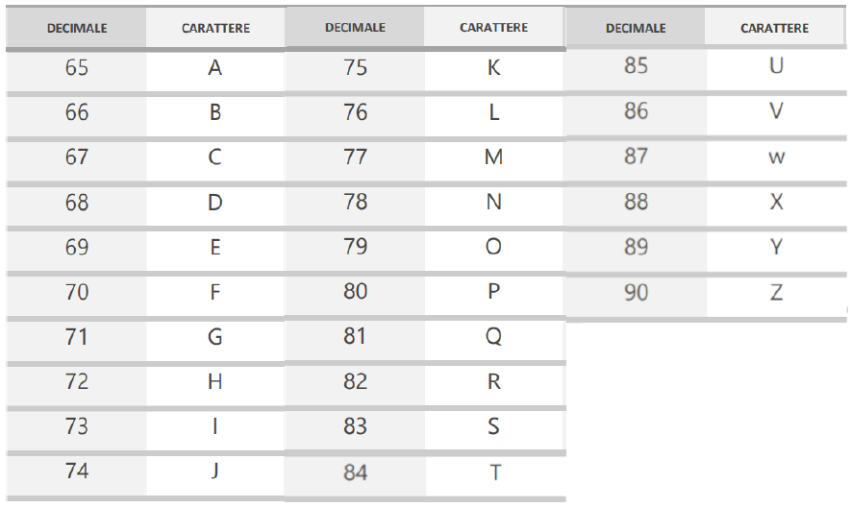
ESERCIZIO
TRASFORMA LA SIGLA DEL TUO INDIRIZZO DI SCUOLA IN ESADECIMALE,
DOPODICHE’ OTTIENI DALL’ESADECIMALE IL BINARIO. UNA VOLTA OTTENUTO
IL BINARIO, RIPORTALO IN ESADECIMALE E SUCCESSIVAMENTE IN DECIMALE,
CONTROLLANDO INFINE DI RIOTTERE LE LETTERE DI PARTENZA.

